Slide 1


Slide 2
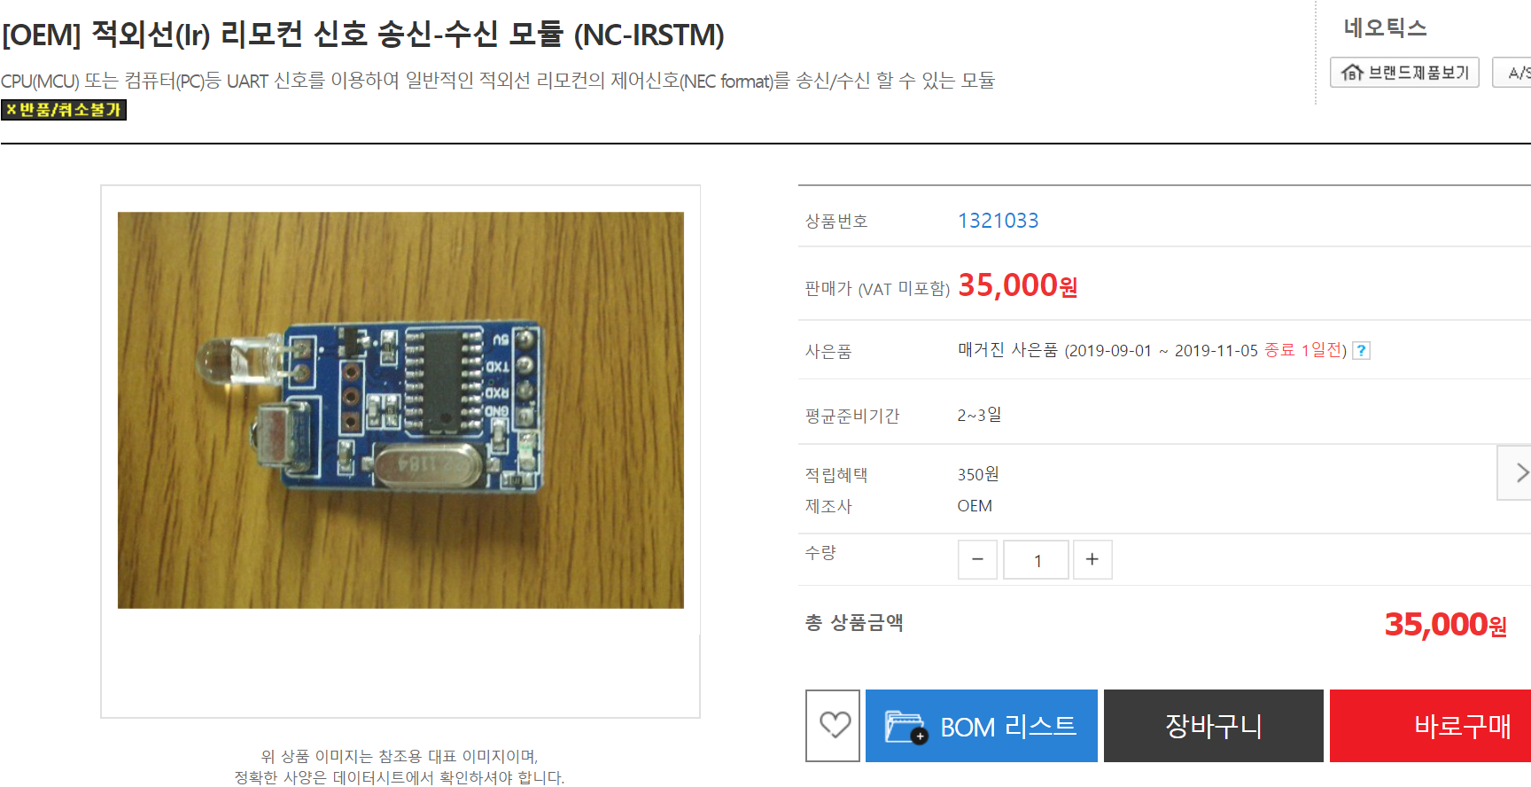
http://www.devicemart.co.kr/goods/view?no=1321033

Slide 3
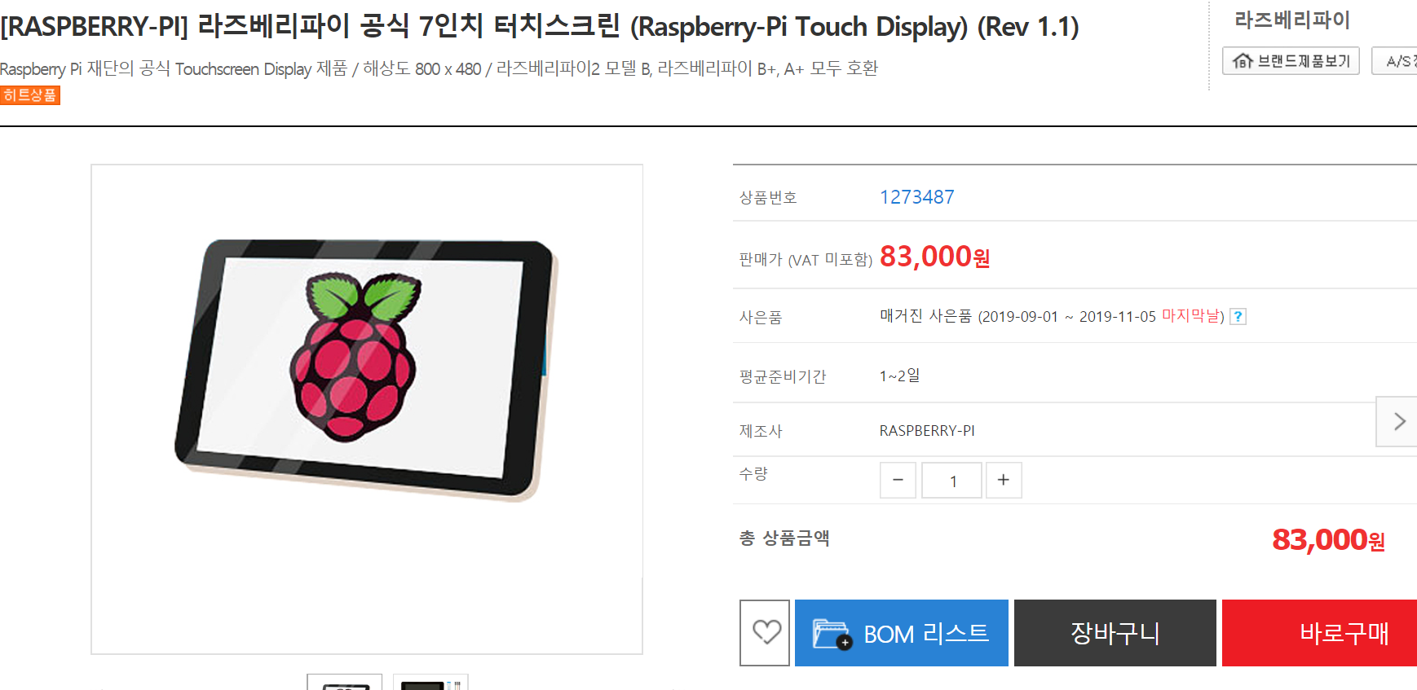
http://www.devicemart.co.kr/goods/view?no=1273487

Slide 4
LCD 연결 영상
https://youtu.be/cUScoj-n6zg

Slide 5
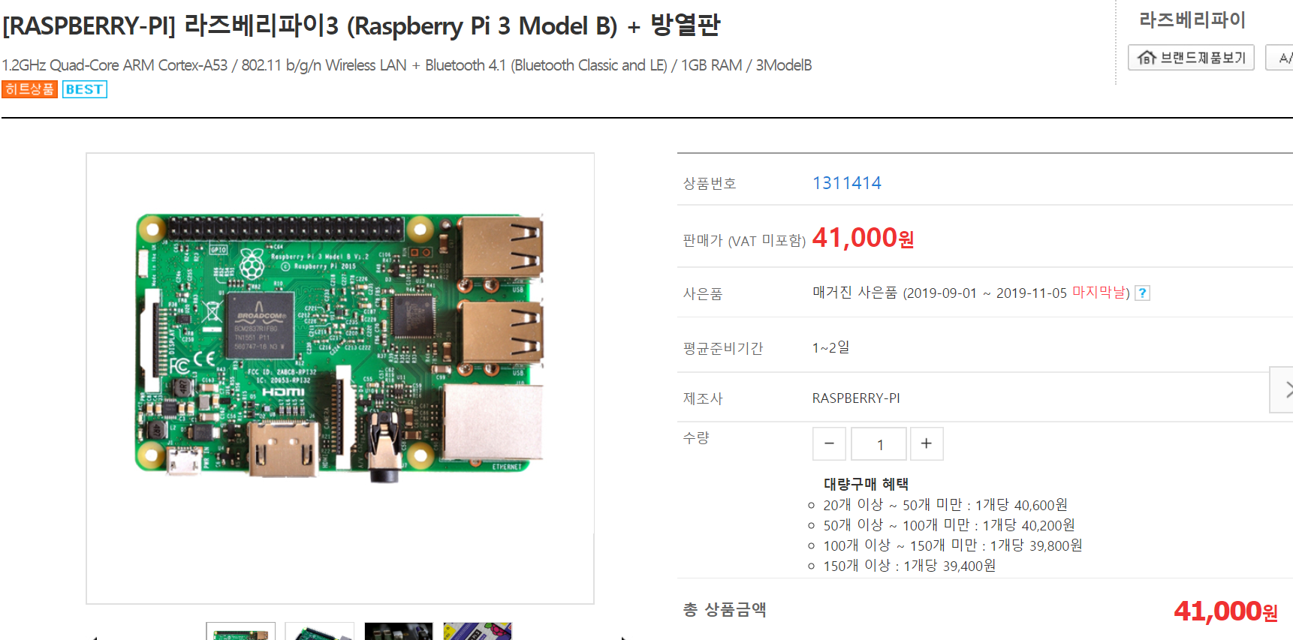
http://www.devicemart.co.kr/goods/view?no=1311414

